Slide 1
北京大学量化交易协会2020级培训
进度汇报
李琳雄 姚雨薇
2020-11-02

Slide 2
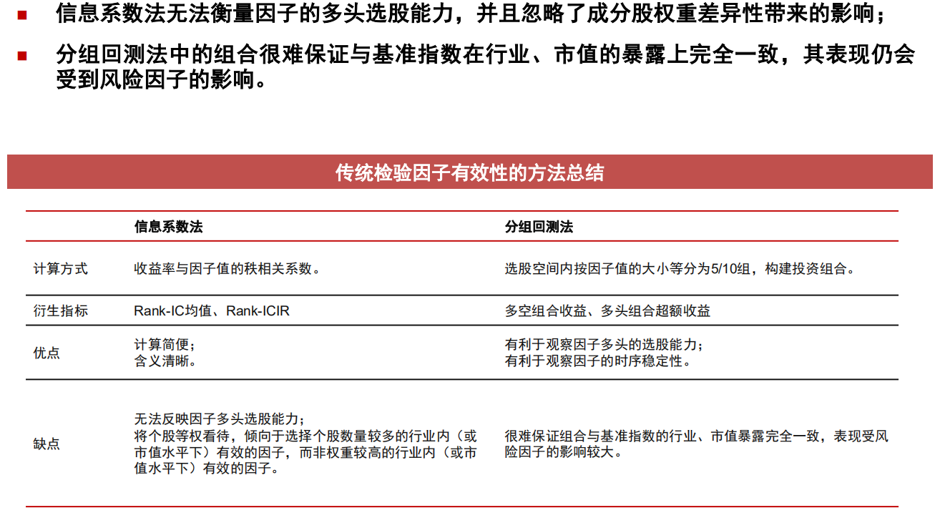
选题
分组回测&单因子增强组合

Slide 3
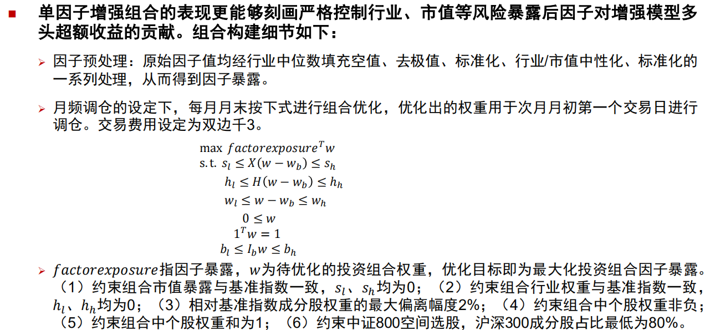
选题
分组回测&单因子增强组合

Slide 4
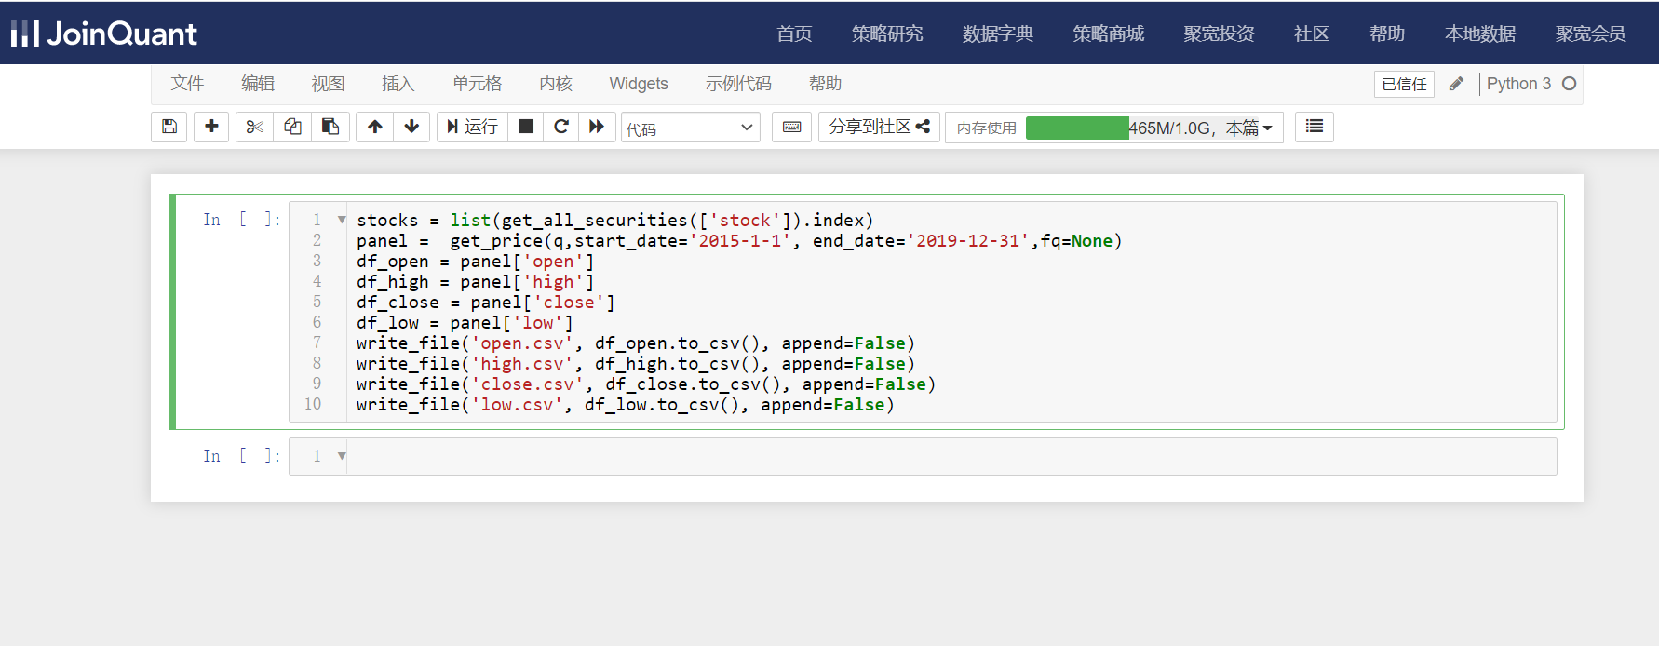
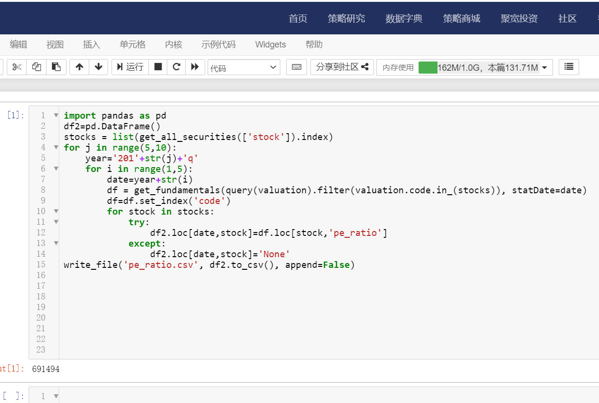
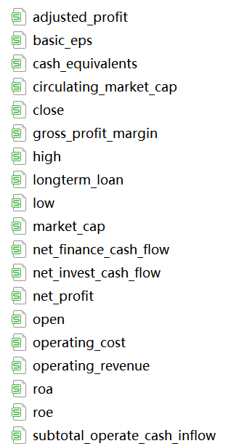
数据下载
JoinQuant和Wind上下载数据

Slide 5
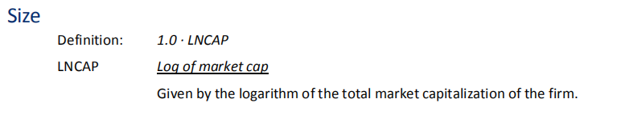
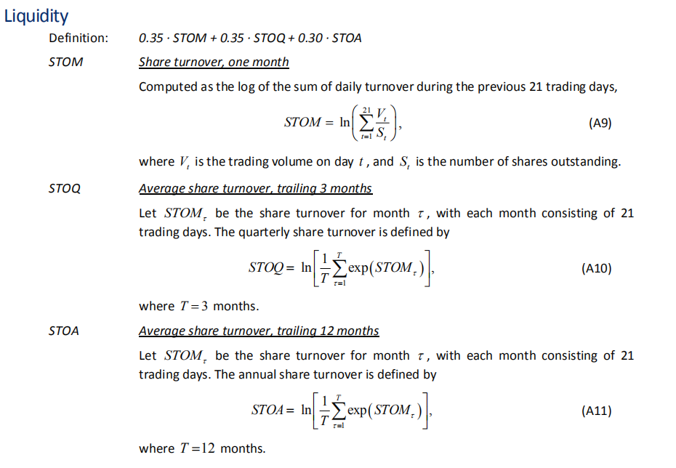
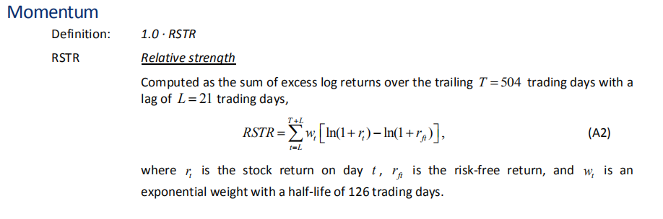
因子计算
Barra风格因子

Slide 6
本周计划
本周计划
1.继续完成Barra风格因子的计算
2.完成分组回测部分的代码

Slide 7

北京大学量化交易协会

